Slide 1
数据结构 第十五讲
B树与红黑树
贾庆山
清华大学自动化系
2022年12月23日

Slide 2
B树：多路平衡查找
多路平衡搜索树-树高h
可以证明$\log_{m}\left(N+1\right)≤h≤\log_{\left\lceil \frac{m}{2}\right\rceil }\left\lfloor \frac{N+1}{2}\right\rfloor +1，$N为树的关键码总数
首先证明不等式左边。N固定时，为使B-树更矮，各节点都应包含尽可能多的关键码。因此，各层次上节点数至多为：
$$n_{0}=1$$
$$n_{1}=m$$
$$n_{2}=m^{2}$$
$$n_{3}=m^{3}$$
$$…$$
$$n_{h−1}=m^{h−1}$$
据前一页结论有， $N+1≤{n_{h−1}×m=m}^{h}$
$⇒h ≥\log_{m}\left(N+1\right)=Ω(\log_{m}N)$
5阶B-树((3,5)树)的矮胖情况
第3层总分支数为125，前3层总节点数为124

Slide 3
B树：多路平衡查找
多路平衡搜索树-树高h
可以证明$\log_{m}\left(N+1\right)≤h≤\log_{\left\lceil \frac{m}{2}\right\rceil }\left\lfloor \frac{N+1}{2}\right\rfloor +1，$N为树的关键码总数
其次证明不等式右边。N固定时，为使B-树更高，各节点都应包含尽可能少的关键码。因此，各层次上节点数至少为：
$n_{0}=1$
$n_{1}=2$
$n_{2}=2×\left\lceil m/2\right\rceil$
${ n}_{3}=2×{\left\lceil m/2\right\rceil }^{2}$
$…$
$$n_{h−1}=2×{\left\lceil m/2\right\rceil }^{h−2}$$
据上一页得到的结论：最底层叶子节点的分支总数（紫色键）等于树的关键码总数N+1，故有$\left\lceil m/2\right\rceil ×n_{h−1}=2×{\left\lceil m/2\right\rceil }^{h−1}≤N+1⇒h≤1+\log_{\left\lceil m/2\right\rceil }\left\lfloor (N+1)/2\right\rfloor$ $⇒h$=$Ο(\log_{m}N)$
综合前述，$h =Θ(\log_{m}N)$
5阶B-树((3,5)树)的高瘦情况

Slide 4
B-树 数据结构
template <typename T> struct BTNode { //B-树节点模板类
BTNodePosi(T) parent; //父节点
Vector<T> key; //关键码向量
Vector<BTNodePosi(T)> child; //孩子向量（其长度总比key多一）
BTNode() { parent = NULL; child.insert ( 0, NULL ); }
BTNode ( T e, BTNodePosi(T) lc = NULL, BTNodePosi(T) rc = NULL )
{
parent = NULL; //作为根节点，而且初始时
key.insert ( 0, e ); //只有一个关键码，以及
child.insert ( 0, lc ); child.insert ( 1, rc ); //两个孩子
if ( lc ) lc->parent = this; if ( rc ) rc->parent = this;
}
};

Slide 5
B-树 数据结构
template <typename T> class BTree { //B-树模板类
protected:
int _size; //存放的关键码总数
int _order; //B-树的阶次，至少为3——创建时指定，一般不能修改
BTNodePosi(T) _root; //根节点
BTNodePosi(T) _hot; //BTree::search()最后访问的非空节点位置
void solveOverflow ( BTNodePosi(T) ); //因插入而上溢之后的分裂处理
void solveUnderflow ( BTNodePosi(T) ); //因删除而下溢之后的合并处理
public:
…
}; //BTree

Slide 6
B-树：关键码查找
关键码查找
B-树结构适用于在相对更小的内存中，实现对大规模数据的高效操作
大规模数据如下图组织于外存，对于活跃的B-树，其根节点会常驻于内存；任一时刻通常只有另一节点常驻于内存
各节点内包含多个关键码，需经过多次内存比较，才能确定应该转入下一层哪个节点继续查找
找不大于e的最大关键码

Slide 7
B-树：关键码查找
关键码查找
25
25
13
34
43
49
13
34
43
49
7
19
22
28
37
40
41
46
52
7
19
22
28
37
40
41
46
52
查找41,经过与关键码25,34,43,37,40,41的比较而成功
查找42,经过与关键码25,34,43,37,40,41的比较,最后失败
template <typename T> BTNodePosi(T) BTree<T>::search ( const T& e ) { //在B-树中查找关键码e
BTNodePosi(T) v = _root; _hot = NULL; //从根节点出发
while ( v ) { //逐层查找
Rank r = v->key.search ( e ); //在当前节点中，找到不大于e的最大关键码（向量查找）
if ( ( 0 <= r ) && ( e == v->key[r] ) ) return v; //成功：在当前节点中命中目标关键码
_hot = v; v = v->child[r + 1]; //否则，转入对应子树（_hot指向其父）——需做I/O，最费时间
} //这里在向量内是二分查找，但对通常的_order可直接顺序查找
return NULL; //失败：最终抵达外部节点
}
复杂度：每次访问需做O(log_{m}N)次外存读取，为原先的1/log₂m。m通常为256至1024,故改进效率在一个数量级左右

Slide 8
B-树：关键码插入
关键码插入
首先调用search在树中查找关键码，若查找成功返回false
否则，查找过程终止于叶子节点的某个键码，其父节点为叶子节点_hot
调用向量的search接口，在_hot节点查找合适的插入位置
将关键码插入该位置r+1
判断并处理上溢（关键码个数大于m-1）,由solveOverflow函数进行处理
template <typename T> bool BTree<T>::insert ( const T& e ) { //将关键码e插入B树中
BTNodePosi(T) v = search ( e ); if ( v ) return false; //确认目标节点不存在
Rank r = _hot->key.search ( e ); //在节点_hot的有序关键码向量中查找合适的插入位置
_hot->key.insert ( r + 1, e ); //将新关键码插至对应的位置
_hot->child.insert ( r + 2, NULL ); //创建一个空子树指针
_size++; //更新全树规模
solveOverflow ( _hot ); //如有必要，需做分裂
return true; //插入成功
}

Slide 9
B-树：关键码插入
上溢与分裂
插入关键码后，发生上溢的节点，其关键码个数必为m。若取$S=\left\lfloor m/2\right\rfloor 或\left\lceil m/2\right\rceil −1，$则它们依次为
$$\left\{k0,k1,,…k_{s−1},ks,k_{s+1},…,k_{m−1}\right\}$$
分裂为前后两个节点$\{k0,k1,,…k_{s−1}\}$与${\{k}_{s+1},…,k_{m−1}\}$
令关键码$ks$上升一层，归入父节点（若存在）所在的位置，并以左右两节点作为该关键码的两个孩子
若上溢发生传递（往上层），则迭代进行分裂
若至根节点处，则从最顶端增加一层
分裂操作次数不会超过全树树高O(log_{m}N)

Slide 10
B-树：关键码插入
上溢与分裂（实例1,2）
68
5
62
68
77
5
62
68
77
89
5
37
62
77
89
17
20
31
37
41
56
17
20
31
37
41
56
17
20
31
41
56
5
37
62
68
77
5
37
62
68
77
89
5
37
62
68
77
89
17
20
31
41
56
17
20
31
41
56
17
20
31
41
56
m=6
(3,6)树
非根节点关键码最少2个，最多5个

Slide 11
B-树：关键码插入
上溢与分裂（实例3）
3阶B-树((2,3)树)
非根节点关键码最少1个，最多2个
53
53
插入29
36
77
89
36
77
89
19
23
41
51
75
79
84
97
19
23
29
41
51
75
79
84
97
上溢
53
插入45
53
23
36
77
89
23
36
77
89
19
29
41
51
75
79
84
97
19
29
41
45
51
75
79
84
97
上溢
53
上溢
36
53
23
36
45
77
89
23
45
77
89
19
29
41
51
75
79
84
97
19
29
41
51
75
79
84
97

Slide 12
B-树：关键码插入
上溢与分裂（实例3）
3阶B-树((2,3)树)
非根节点关键码最少1个，最多2个
插入87
36
53
36
53
上溢
23
45
77
89
23
45
77
84
89
19
29
41
51
75
79
84
87
97
19
29
41
51
75
79
87
97
53
上溢
36
53
84
上溢
36
84
23
45
77
89
23
45
77
89
19
29
41
51
75
79
87
97
19
29
41
51
75
79
87
97

Slide 13
B-树：关键码删除
关键码删除
首先调用search在树中查找关键码，若查找失败返回false
否则，查找返回目标关键码所在的节点，通过调用向量的search接口，获得目标关键码的秩r
若目标关键码所属节点为叶子节点，可直接将其删去，判断并处理下溢情况（关键码个数小于$\left\lceil m/2\right\rceil −$1)，由solveUnderflow函数进行处理
若目标关键码不在叶节点，则追溯其直接后继，并互换关键码使得关键码在叶子节点，进而进行步骤3
template <typename T> bool BTree<T>::remove ( const T& e ) { //从BTree树中删除关键码e
BTNodePosi(T) v = search ( e ); if ( !v ) return false; //确认目标关键码存在
Rank r = v->key.search ( e ); //确定目标关键码在节点v中的秩（由上，肯定合法）
if ( v->child[0] ) { //若v非叶子，则e的后继必属于某叶节点
BTNodePosi(T) u = v->child[r+1]; //在右子树中一直向左，即可
while ( u->child[0] ) u = u->child[0]; //找出e的后继
v->key[r] = u->key[0]; v = u; r = 0; //并与之交换位置
} //至此，v必然位于最底层，且其中第r个关键码就是待删除者
v->key.remove ( r ); v->child.remove ( r + 1 ); _size--; //删除e以及其下两个外部节点之一
solveUnderflow ( v ); //如有必要，需做旋转或合并
return true;
}

Slide 14
B-树：关键码删除
下溢与“旋转-合并”
删除关键码后，发生下溢的节点，其关键码个数必为$\left\lceil m/2\right\rceil −2$，分支数为$\left\lceil m/2\right\rceil −1$。根据左右兄弟节点的关键码个数，分两情况处理
旋转：若左兄弟或右兄弟包含$\left\lceil m/2\right\rceil$以上关键码（可借出）
P
y
P
x
L
V
L
V
$$≥\left\lceil m/2\right\rceil$$
$$\left\lceil m/2\right\rceil −2$$
$$≥\left\lceil m/2\right\rceil −1$$
$\left\lceil m/2\right\rceil −1$
x
y
下溢节点向父亲借一关键码，父亲再向左兄弟借一关键码
P
y
P
x
V
$$\left\lceil m/2\right\rceil −2$$
$$≥\left\lceil m/2\right\rceil$$
R
V
$$\left\lceil m/2\right\rceil −1$$
$$≥\left\lceil m/2\right\rceil −1$$
R
x
y
下溢节点向父亲借一关键码，父亲再向右兄弟借一关键码

Slide 15
B-树：关键码删除
下溢与“旋转-合并”
合并：左兄弟或右兄弟都不够$\left\lceil m/2\right\rceil$个关键码（不可借出）
此时L和R不可能同时不存在，不失一般性，假设左兄弟L存在，此时它的关键码个数必为$\left\lceil m/2\right\rceil −1$
需迭代检查父节点是否产生新的下溢，若是则按“旋转-合并”进行
至多进行O(log_{m}N)次合并，平均意义下为常数次合并
P
y
P
V
L
V
L
$$\left\lceil m/2\right\rceil −1$$
$$\left\lceil m/2\right\rceil −2$$
$$\left\lceil m/2\right\rceil −1$$
y
$\left\lceil m/2\right\rceil −2$
下溢节点向父亲借一关键码，然后与左兄弟粘成一节点

Slide 16
B-树：关键码删除
下溢与“旋转-合并” （实例）
3阶B-树((2,3)树)
53
删除41
53
36
77
89
36
77
89
19
41
51
64
75
79
84
97
19
51
64
75
79
84
97
删除53
64
64
36
77
89
36
77
89
19
51
53
75
79
84
97
19
51
75
79
84
97
非根节点关键码最少1个，最多2个

Slide 17
B-树：关键码删除
下溢与“旋转-合并” （实例）
3阶B-树((2,3)树)
64
删除75
64
36
77
89
36
77
89
19
51
75
79
84
97
19
51
79
84
97
删除84
64
64
36
79
89
36
79
89
19
51
77
84
97
19
51
77
97
非根节点关键码最少1个，最多2个

Slide 18
B-树：关键码删除
下溢与“旋转-合并” （实例）
3阶B-树((2,3)树)
64
合并
64
删除51
64
36
79
89
36
89
36
89
19
51
77
97
19
51
77
79
97
19
77
79
97
合并
64
合并
89
64
89
64
89
19
36
77
79
97
19
36
77
79
97
19
36
77
79
97
非根节点关键码最少1个，最多2个

Slide 19



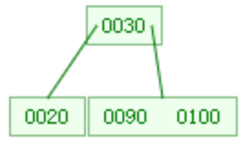
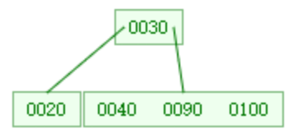
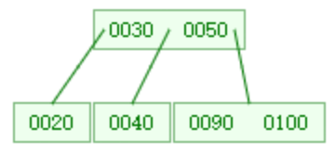
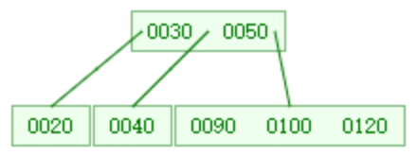
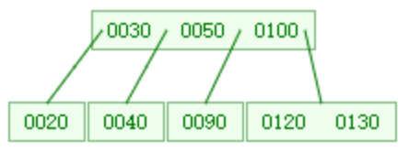
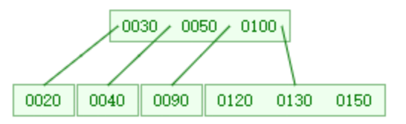
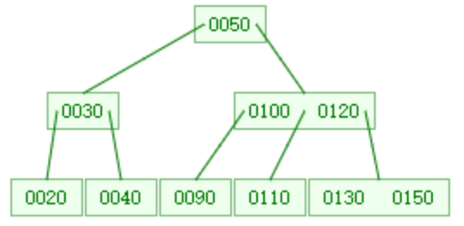
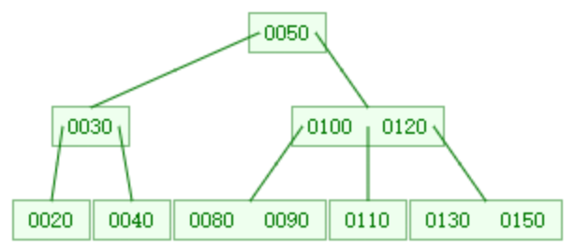
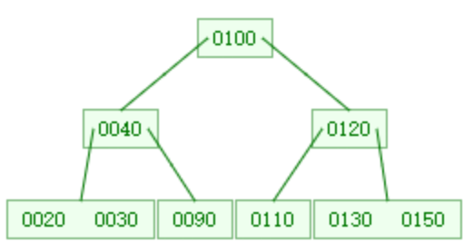
B-树：插入删除验证
插入删除验证
按顺序插入90,100,20,30,40,50,120,130,150,110,80
删除80,50
此处规则：上溢节点为$S=\left\lfloor m/2\right\rfloor −1$, 删除用直接前驱代替，合并取左边节点合并
4阶B-树((2,4)树)
非根节点关键码最少1个，最多3个
https://www.cs.usfca.edu/~galles/visualization/BTree.html

Slide 20
回顾：AVL树平衡化旋转
g
g
g
g
p
T₃
T₀
p
p
T₃
T₀
p
v
T₂
T₁
v
T₀
v
v
T₃
T₀
T₁
T₂
T₃
T₁
T₂
T₁
T₂
单步调整完成
单步调整完成
第一步
调整
第一步
调整
g
g
p
p
v
T₃
T₀
v
v
g
g
v
p
T₂
p
T₁
T₀
T₁
T₂
T₃
T₀
T₁
T₂
T₃
T₀
T₁
T₂
T₃

Slide 21
回顾：AVL树平衡化旋转
g
g
g
g
p
T₃
T₀
p
p
T₃
T₀
p
v
T₂
T₁
v
T₀
v
v
T₃
T₀
T₁
T₂
T₃
T₁
T₂
T₁
T₂
单步调整完成
单步调整完成
第二步
调整
第二步
调整
p
p
v
v
v
g
g
v
p
g
g
p
T₀
T₁
T₂
T₃
T₀
T₁
T₂
T₃
T₀
T₁
T₂
T₃
T₀
T₁
T₂
T₃

Slide 22
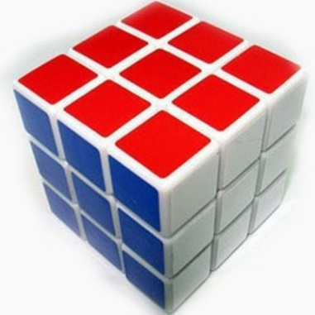
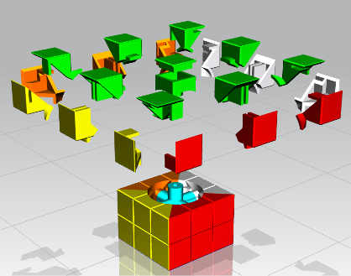
回顾：AVL树 3+4 组装
统一重平衡算法：四类情况最后都得到如下结果
b
a
c
T₀
T₁
T₂
T₃
旋转变换
繁琐，需记规则
直接拆分组装
中序遍历为：T₀,a,T₁,b,T₂,c,T₃
确定g,p,v节点与a,b,c的对应关系；

Slide 23
回顾：AVL树 删 除
节点删除实例
1
M
-1
-1
E
P
-1
-1
1
1
C
J
N
R
1
0
1
0
0
1
-1
B
D
H
K
O
Q
T
0
1
0
0
0
A
G
I
L
S
0
F
树的初始状态

Slide 24
回顾：AVL树 删 除
节点删除实例
1
M
-1
-1
E
P
O
-1
-1
1
1
C
J
N
R
1
0
1
0
0
1
-1
B
D
H
K
O
Q
T
0
1
0
0
0
A
G
I
L
S
0
F
删除节点P，用P的中序直接前驱O替代，进而删除O

Slide 25
回顾：AVL树 删 除
节点删除实例
1
M
-1
E
P
-2
O
0
-1
1
1
C
J
N
R
1
0
1
0
1
-1
B
D
H
K
Q
T
0
1
0
0
0
A
G
I
L
S
0
F
O节点最小失衡子树根，R为其最大高度孩子，
T为R的最大高度孩子，QRT构成做单旋转

Slide 26
回顾：AVL树 删 除
节点删除实例
单次调整（4种可能的旋转平衡，或一次3+4组装调整）完后，可能会产生新的不平衡
g
2
M
-1
E
P
0
p
R
0
1
1
1
C
J
v
O
T
1
0
1
0
0
0
-1
B
D
H
K
N
Q
S
0
1
0
0
T₃
A
G
I
L
T₂
T₀
0
F
调整后M的右子树高度减少1，与左子树高度变为2，需要继续调整节点M
T₁

Slide 27
回顾：AVL树 删 除
节点删除实例
0
2
M
J
-1
0
-1
0
M
P
E
R
0
1
1
1
C
J
O
T
1
0
1
0
0
0
-1
B
D
H
K
N
Q
S
0
1
0
0
T₃
A
G
I
L
T₂
T₀
0
F
T₁

Slide 28
回顾：AVL树 删 除
节点删除的特性
删除点的父节点就可能出现非平衡情况
由于删除后的调整导致最小非平衡子树根节点的高度降低1，因而可能会在更高的父节点产生新的不衡
在某子树调整完后，需要迭代地从下往上检查该子树的祖先，如发现新的非平衡子树，则迭代调整
复杂度分析: 重平衡节点都是x的祖先，因此最多O(logn)次重平衡（旋转或重构），总体复杂度O(logn)
可否实现任何一次动态操作（插入和删除），引起的拓扑结构变化量（旋转或重构操作）不致超过O(1)？
AVL树插入删除演示：https://cs.usfca.edu/~galles/visualization/AVLtree.html

Slide 29
红黑树：背景
背景与目标
任何一次动态操作（插入和删除），引起的结构变化量不致超过O(1)
13
任意节点非红即黑
8
17
1
11
15
25
NIL
6
NIL
NIL
NIL
NIL
22
27
NIL
NIL
NIL
NIL
NIL
NIL

Slide 30
红黑树：背景
背景与目标
任何一次动态操作（插入和删除），引起的结构变化量不致超过O(1)
1972年由Rudolf Bayer发明的，当时被称为平衡二叉B树
1978年被Leo J. Guibas 和 Robert Sedgewick 修改为如今的“红黑树“
它虽然是复杂的，但它的最坏情况运行时间也是非常良好的，并且在实践中是高效的
它的统计性能要优于AVL树。因此，红黑树在很多地方都有应用。在C++ STL中，很多部分(包括set, multiset, map, multimap)应用了红黑树的变体

Slide 31
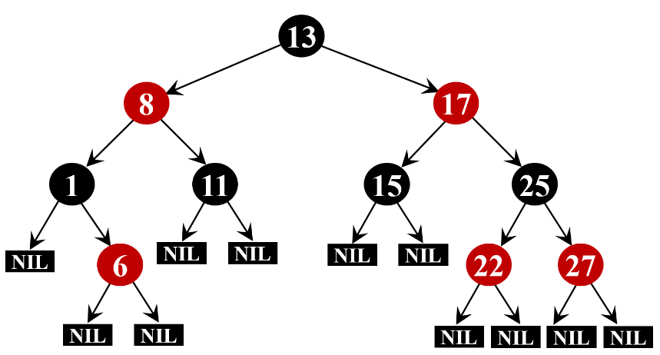
红黑树：特性
定义与条件
根节点为黑色
外部节点NIL均为黑色
其余节点若为红色，其父节点和孩子为黑
从任一外部节点到根节点沿途，经过的黑节点数目一样
任一从根到外部节点的通路，不存在相邻的两个红节点。推知，所经过的黑节点个数必然大于等于红节点
黑深度
除去根节点，沿途所经过黑节点（包括外部节点）总数称为该节点黑深度；根节点黑深度为0
黑高度
除去外部节点，沿途所经过黑节点总数称为该节点黑高度；外部节点黑高度为0，根节点黑高度为全树黑高度
黑深度=黑高度=2

Slide 32
红黑树：等价性
提升变换
自顶向下，每遇一个红节点，都将其对应子树整体提升一层，从而与父节点（必为黑）对齐，二者联边调整为横向
每棵红黑树等价于一棵(2,4)树，前者节点对应后者关键码
通往红节点的边对B-树高度无贡献，在图中为虚线
D
D
B
B
D
B
B
F
E
A
C
A
C
E
A
C
A
C
E
G
B
B
D
B
D
B
D
F
A
C
A
C
E
A
C
E
A
C
E
G

Slide 33
红黑树：等价性
提升变换
转换后的(2,4)树每个节点应包含且仅包含一个黑关键码
红色关键码不超过两个
若有两红色关键码，必有黑色关键码居中
13
8
13
17
8
17
1
6
11
15
22
25
27
1
11
15
25
N
N
N
N
N
N
N
N
N
N
N
4阶B-树((2,4)树)
NIL
6
NIL
NIL
NIL
NIL
22
27
8
13
17
NIL
NIL
NIL
NIL
NIL
NIL
任意(2,4)-树，是否对应一红黑树？是否唯一？
1
6
11
15
22
25
27
N
N
N
N
N
N
N
N
N
N
N

Slide 34
红黑树：平衡性
平衡性
由B-树特性，红黑树的黑高度是平衡的，但计入红节点后，整体的高度还是平衡的吗？
可以证明红黑树高度h满足
左边公式显然成立
若黑树高为H，则根据B-树的高度结论有
另一方面，任一通路不包含相邻的红节点，故
$$\log_{2}(n+1)≤h≤2∙\log_{2}(n+1)$$
$H≤1+\log_{\left\lceil \frac{4}{2}\right\rceil }\left\lfloor \frac{n+1}{2}\right\rfloor ≤1+\log_{2}(\frac{n+1}{2})$ $≤\log_{2}(n+1)$
$$h≤2H≤2{∙log}_{2}(n+1)$$
红黑树的适度平衡标准进一步放宽（相比于AVL树），节点左右子树高度不超过两倍，降低动态调整成本

Slide 35

红黑树：节点插入
节点插入演示
https://cs.usfca.edu/~galles/visualization/RedBlack.html

Slide 36
红黑树：节点插入
节点插入
首先调用search在树中查找关键码，若查找成功返回false
否则，在查找终止位置x处创建节点，并为它染成红色
红黑树的4条准则仅有3可能不满足，即新入的红节点的父亲也为红色，此时需解决双红缺陷，调用SolveDoubleRed()
找出节点x的父节点p，祖父节点g，叔父节点u，视u的颜色，分情况进行双红缺陷处理
template <typename T> BinNodePosi(T) RedBlack<T>::insert (const T& e){//将e插入红黑树
BinNodePosi(T) & x = search (e); if (x) return x; //确认目标不存在（留意对_hot的设置）
x = new BinNode<T> (e, _hot, NULL, NULL, -1); _size++; //创建红节点x：以_hot为父，黑高度-1
solveDoubleRed ( x ); return x ? x : _hot->parent; //经双红修正后，即可返回
} //无论e是否存在于原树中，返回时总有x->data == e
BinNode ( T e, BinNodePosi(T) p = NULL, BinNodePosi(T) lc = NULL, BinNodePosi(T) rc = NULL, int h = 0, int l = 1, RBColor c = RB_RED ) :
data (e), parent (p), lc (lc), rc (rc), height (h), npl (l), color (c) { }

Slide 37
红黑树：节点插入
双红修正（RR-1）
按双红假设，父节点p为红，祖父g必为黑，因g为内部节点，其必有另一孩子u(可能为外部节点)，若u为黑色
由路径所经过黑节点数目相等，推知T₀,T₁,T₂根节点都为黑
g
b
g
右单旋p,g
颜色对调
双旋
g,x
颜色对调
p
T₃
p
T₃
u
a
c
u
x
T₂
T₀
T₀
x
T₁
T₂
T₃
T₀
T₁
T₁
T₂
x
p
g
a
b
c
p
x
g
u
T₀
T₁
T₂
u
u

Slide 38
红黑树：节点插入
双红修正（RR-2）
若u为红色，u的左右孩子非空且根节点为黑色
T₀,T₁,T₂,T₃,T₄ 的根节点都为黑
局部调整仅需进行颜色更改
g
g
p,u颜色转黑，g颜色转红
p
u
p
u
x
T₂
T₃
T₄
x
T₂
T₃
T₄
T₀
T₁
T₀
T₁
g
x
p
g
u
g转红并上溢
x
p
u
T₀
T₁
T₂
T₃
T₄

Slide 39
红黑树：节点插入
双红修正（RR-2）
若u为红色，u的左右孩子非空且根节点为黑色
T₀,T₁,T₂,T₃,T₄ 的根节点都为黑
局部调整仅需进行颜色更改
g
p,u颜色转黑，g颜色转红
g
p
u
p
u
T₀
x
T₃
T₄
T₀
x
T₃
T₄
T₁
T₂
T₁
T₂
g
p
x
g
u
p
x
u
g转红并上溢
T₀
T₁
T₂
T₃
T₄

Slide 40
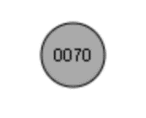
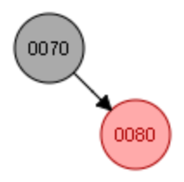
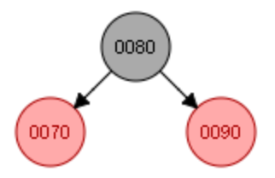
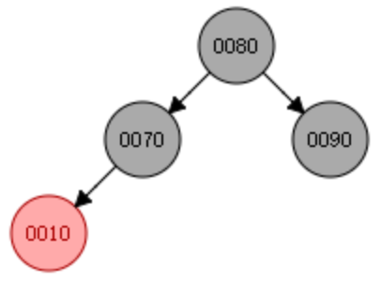
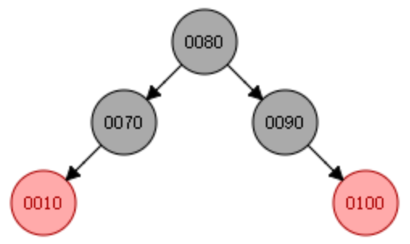
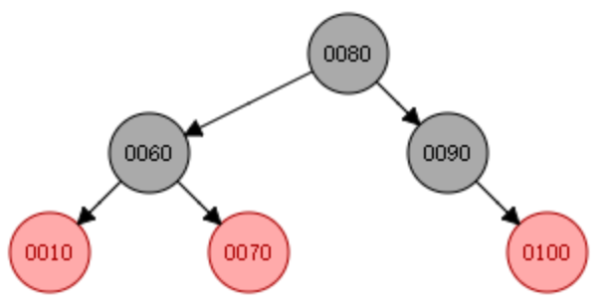
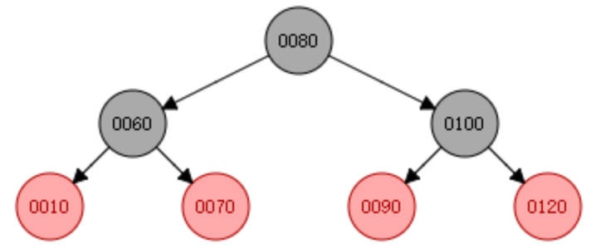
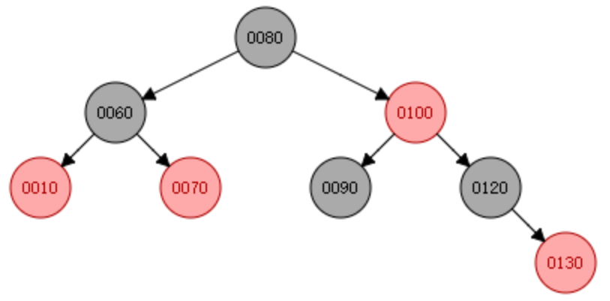
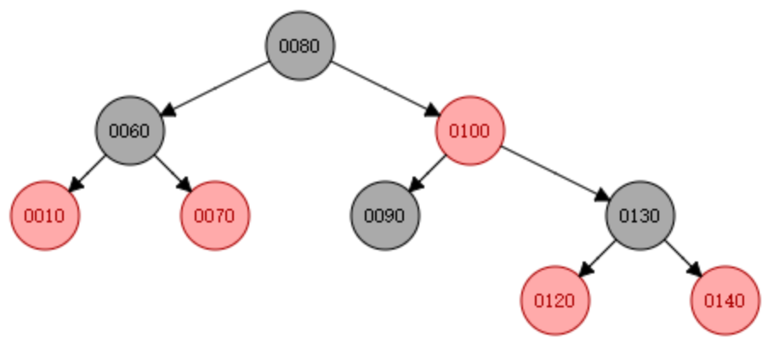
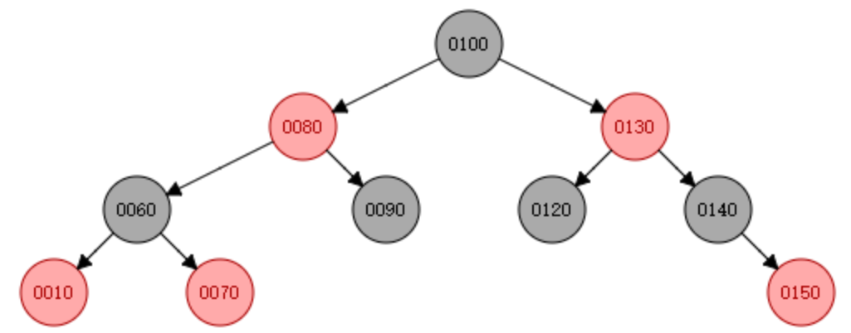
红黑树：节点插入
节点插入验证
按顺序插入节点 70,80,90,10,100,60,120,130,140,150
RR-2
RR-1
RR-1
RR-2
RR-1
RR-2 + RR-1

Slide 41
红黑树：节点插入
双红修正复杂度
虽然情况2会上升而迭代调整，但调整仅涉及颜色转变
一旦进入RR-1，则只需1~2次旋转调整，即可终止整个调整过程
需要的拓扑调整次数为常数复杂度
u->color==B?
Y
N
zag+zig
recoloring
done
recoloring
情况 |  | #旋转 | #染色 | 单轮修正之后
RR-1 | u为黑 | 1~2 | 2 | 调整随即完成
RR-2 | u为红 | 0 | 3 | 或再次双红但必上升两层

Slide 42
红黑树：节点删除
节点删除
类似节点插入，需解决双黑缺陷，分四种情况，参考教材对应章节
情况 |  | #旋转 | #染色 | 单轮修正之后
BB-1 | 黑s有红子t | 1~2 | 3 | 调整随即完成
BB-2-R | 黑s无红子t, p红 | 0 | 2 | 调整随即完成
BB-2-B | 黑s无红子t, p黑 | 0 | 1 | 必然再次双黑，但将上升一层
BB-3 | 红s | 1 | 2 | 转为BB-1或BB-2-R
一旦某步迭代中做过节点的旋转调整，整个修复过程便会随即完成，因此与双红修正一样，
双黑修正的整个过程也仅涉及常数次的拓扑结构调整

Slide 43
数据结构 第十五讲
串
贾庆山
清华大学自动化系
2022年12月23日

Slide 44
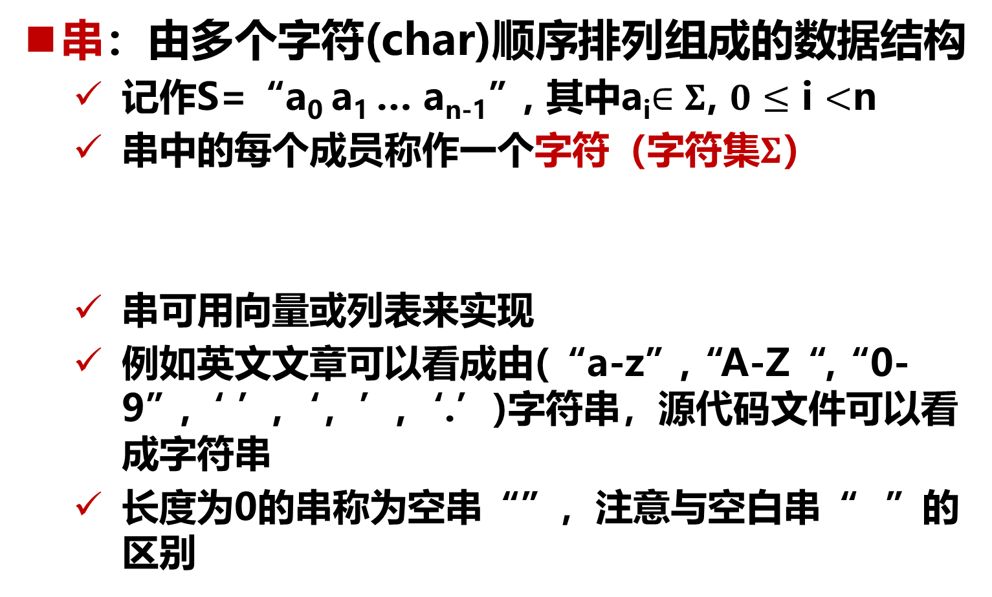
串：基本概念
串：由多个字符(char)顺序排列组成的数据结构
记作S=“a₀ a₁ … a_{n-1}”, 其中a_{i}$∈Σ$, $0≤$ i $<$n
串中的每个成员称作一个字符（字符集$Σ$）
串可用向量或列表来实现
例如英文文章可以看成由(“a-z”,“A-Z“,“0-9”,‘ ’,‘，’,‘.’)字符串，源代码文件可以看成字符串
长度为0的串称为空串“”，注意与空白串“ ”的区别
S :
D
a
t
a
S
t
r
u
c
t
u
r
e
0
1
2
3
4
5
6
7
……
……
n-2
n-1

Slide 45
串：基本概念
两字符串相等
S[0,n) = T[0,m) 意味着m=n且S[i]=T[i]
子串: S.substr(i,k)=“a_{i} a_{i+1} … a_{i+k-1}”=S[i, i+k)，
S[i]起的连续k个字符
[0,i)
[i, i+k)
[i+k,n)
前缀: S.prefix(k) = S.substr(0,k)=S[0, k)
S中最靠前的k个字符
[0, k)
[k,n)
后缀: S.suffix(k) = S.substr(n-k,k)= S[n-k, n)
S中最靠后的k个字符
[0,n-k)
[n-k, n)
联系: S. substr(i,k) = S.prefix(i+k).suffix(k)= S[i, i+k)
空串是任何串的子串、前缀、后缀，任何串也是自身的子串、前缀、后缀

Slide 46
ADT
操作接口 | 功能
length() | 查询串的长度
charAt(i) | 返回第i个字符
substr(i,k) | 返回从第i个字符起，长度为k的子串
prefix(k) | 返回长度为k的前缀
suffix(k) | 返回长度为k的后缀
equal(T) | 判断T是否与当前字符串相等
concat(T) | 将T串接在当前字符串的后面
indexOf(P) | 若P是当前字符串的一个子串，则返回该子串的位置；否则返回-1

Slide 47
ADT
依次对字符串S=“data structures”进行如下操作
操作 | 输出 | 字符串
length() | 15 | “data structures”
charAt(5) | ‘s’ | “data structures”
prefix(4) | “data” | “data structures”
suffix(10) | “structures” | “data structures”
concat(“and algorithms”) | “data structures and algorithms”
equal(“data structures”) | false | “data structures and algorithms”
equal(“data structures and algorithms”) | true | “data structures and algorithms”
indexOf(“string”) | -1 | “data structures and algorithms”
indexOf(“algorithm”) | 20 | “data structures and algorithms”

Slide 48
串的类实现-顺序存储结构实现
class AString{
private:
char *ch;
int curLength;
int maxSize;
public:
AString(const char *init );
~AString() {delete []ch;}
int Length()const{return curLength;}
AString substr(int pos, int len);
AString operator()(int pos, int len);//取子串
bool operator == (AString &ob) const{ return strcmp(ch, ob.ch) == 0;}
AString& operator = (const AString &ob);
AString& operator += (const AString &ob);
char& operator [](int i);
int Find(AString &pat, int k) const;//在当前串第k个字符起对pat匹配，BF法
int fastFind(AString &pat, int k, int next[])const;//KMP法
void getNext(int next[]);//对当前模式(*yhis)计算next函数
friend ostream& operator << (ostream &out, const AString &str){
out << str.ch; return out;}
friend istream& operator >> (istream &in, AString &str){
in >> str.ch; str.curLength = strlen(str.ch); return in; }
};
详细见
《数据结构》，殷人昆主编，C++第二版

Slide 49
C++字符串库函数
C++提供有关字符串的库函数文件名字为<string.h>
strcpy | 字符串复制 int strcpy(char* string1, char * string2)
 | 复制字符串string2的内容到string1中
 | char str1[] = “word1”, char str2[] = “word2”, 调用strcpy(str1, str2)后，str1 = “word2”, str2 = “word2”
strncpy | 字符串部分复制 int strncpy(char* string1, char * string2，int n)
 | 字符串string2的前n个字符覆盖掉字符串string1的前n个字符
 | char str1[] = “Hello”, char str2[] = “world”, 调用strcpy(str1, str2，2)后，str1 = “wollo”, str2 = “world”
strcat | 字符串连接 int strcat(char* string1, char * string2)
 | 连接字符string2到字符串string1后面，存储于string1中
 | char str1[] = “Tsing”, char str2[] = “hua”, 调用strcat(str1, str2)后，str1 = “Tsinghua”, str2 = “hua”
strncat | 将特定数量字符串连接到另一字符串 int strncat(char* string1, char * string2，int n)
 | 连接字符串string2中的前n个字符到字符串string1后面，存储于string1中
 | char str1[] = “Tsing”, char str2[] = “hua”, 调用strcat(str1, str2, 2)后，str1 = “Tsinghu”, str2 = “hua”

Slide 50
C++字符串库函数(2)
C++提供有关字符串的库函数文件名字为<string.h>
strchr | 在给定字符串中搜索给定字符第一次出现的地址 char * strchr (char* string1, char ch)
 | 在字符串string1中搜索字符ch并返回指向字符ch的指针，失败返回NULL
 | char str[100] = “The Dog Barked at the Cat”, char * p = strchr(str, ‘B’)后，指针p得到字符‘B’的存储位置
strcspn | 在给定字符串中搜索指定字符第一次出现的位置 int strcspn (char* string1, char ch)
 | 在字符串string1中搜索字符ch并返回第一次出现位置（0开始计数)，失败返回字符串长度
 | char str[100] = “The Dog Barked at the Cat”, int d = strcspn (str, ‘a’)后，d=9
strrchr | 在给定字符串中搜索指定字符最后一次出现的地址 char * strrchr (char* string1, char ch)
 | 在字符串string1中搜索字符ch并返回最后一次出现位置的指针，失败返回NULL
 | char str[100] = “The Dog Barked at the Cat”, char * d = strcrhr (str, ‘a’)后，d得到最后一次出现a的地址

Slide 51
C++字符串库函数(3)
C++提供有关字符串的库函数文件名字为<string.h>
strpbrk | 两字符串中寻找首次共同出现的字符 char * strpbrk(char *string1, char *string2)
 | 返回该字符在string1中的地址，若找不到则返回NULL
 | char str1[] = “University”, char str2[] = “converse”,char * p = strpbrk (str1,str2) 后，在指针p内得到首先出现共同字符’v’在str1中的地址
strstr | 两字符串中寻找首次共同出现子字符串 char * strstr(char *string1, char *string2)
 | 返回该子字符串在string1中的地址，若找不到则返回NULL
 | char str1[] = “University”, char str2[] = “converse”,char * p = strstr (str1,str2) 后，在指针p内得到首先出现共同子字符串’ver’在str1中的地址
strlen | 计算字符串长度 int strlen (char* string1)
 | 在字符串中字符的个数，串结束符’ \0’不计入内
 | char str[] = “Tsinghua”, int d = strlen(str)后，d=8
strcmp | 字符串比较大小 int strcmp (char* string1, char* string2)
 | 比较两字符串大小，返回值小于0，等于0，大于0分别表示string1小于,等于,大于string2 两个字符串自左向右逐个字符相比（按ASCII值大小相比较），直到出现不同的字符或遇'\0'为止
 | int k = strcmp(“Joe”, “Joseph”)后，k得到值小于0

Slide 52
串匹配
文本模式匹配
UNIX Shell中的grep或Windows中的find
grep <pattern> <text>
文本串T :
“Now is the time for all people to come”
模式串P :
“people”
串匹配：同一字符表的文本串T(长度n)和模式串P(长度m)，判断T中是否存在某一子串与P相同，若存在，则报告子串在T中的起始位置
可拓展为查找出现次数，枚举所有位置等功能
应用
从互联网中使用google搜索包含关键词的网页
从蛋白质序列中寻找特定的氨基酸模式

Slide 53
蛮力匹配（B-F法）
蛮力串匹配：暴力匹配方法(Brute Force Method）
固定文本串T，移动模式串P
自左向右，以字符为单位，依次移动模式串
0
1
2
3
4
5
6
7
……
……
n-2
n-3
n-2
n-1
T :
b
a
c
b
a
c
b
a
c
a
b
a
c
b
a
b
a
a
b
a
b
a
b
a
b
a
b
a
b
a
b
a
b
a
b
a
P :
P :
b
b
b
P :
b
a
P :
b
a
c
P :
b
a
c
b
P :
b
a
c
b
P :
b
a
c
b
P :
b
a
c
b
P :
b
a
c
b
P :
b
a
c
b
P :
b
a
c
b
b
a
c
b
a
c
b
c
b
b

Slide 54
蛮力匹配
0
1
2
3
4
5
6
7
……
……
n-2
n-3
n-2
n-1
T :
b
a
c
b
a
c
b
a
c
a
b
a
c
b
a
b
P :
b
a
c
b
a
b
P :
b
a
c
b
a
b
P :
b
a
c
b
a
b
P :
b
a
c
b
a
b
P :
b
a
c
b
a
b
P :
b
a
c
b
a
b
P :
b
a
c
b
a
b
P :
b
a
c
b
a
b
P :
b
a
c
b
a
b
P :
b
a
c
b
a
b
P :
b
a
c
b
a
b

Slide 55
蛮力匹配
实现1：标记文本串首对齐坐标
i
i+j
0
1
2
3
4
5
6
7
……
……
n-2
n-3
n-2
n-1
T :
b
a
c
b
a
c
c
a
c
a
b
a
c
b
a
b
P :
b
a
c
b
a
b
注意：j为局部坐标
0
j
m-1
int match ( char* P, char* T ) {
size_t n = strlen ( T ), i = 0; //文本串长度、与模式串首字符的对齐位置
size_t m = strlen ( P ), j; //模式串长度、当前接受比对字符的位置
for ( i = 0; i < n - m + 1; i++ ) { //文本串的首个对齐比较坐标
for ( j = 0; j < m; j++ ) //模式串中对应的字符逐个比对
if (T[i + j] != P[j]) break; //若失配，模式串整体右移一个字符
if ( j >= m ) break; //找到匹配子串
}
return i; //如何通过返回值，判断匹配结果？
}
某趟失配跳出
成功匹配跳出
i > n-m则匹配失败

Slide 56
蛮力匹配
实现2：标记文本串当前比较坐标
i-j
i
0
1
2
3
4
5
6
7
……
……
n-2
n-3
n-2
n-1
T :
b
a
c
b
a
c
c
a
c
a
b
a
c
b
a
b
P :
b
a
c
b
a
b
j=m，i<n
匹配成功跳出
j
m-1
i=n匹配失败跳出
int match ( char* P, char* T ) {
size_t n = strlen ( T ), i = 0; // 文本串长度、当前接受比对字符的位置
size_t m = strlen ( P ), j = 0; // 模式串长度、当前接受比对字符的位置
while ( j < m && i < n ) // 自左向右逐个比对字符
if ( T[i] == P[j] ) // 若匹配
{ i ++; j ++; } // 则转到下一对字符
else // 否则
{ i = ; j = 0; } // 文本串回退、模式串复位
return i - j; // 如何通过返回值，判断匹配结果？
}
i – j + 1
i-j > n-m 则匹配失败

Slide 57
蛮力匹配
实现2：标记文本串当前比较坐标
i
0
1
2
3
4
5
6
7
……
……
n-2
n-3
n-2
n-1
T :
b
a
c
b
a
c
c
a
c
a
b
a
c
b
a
b
P :
j=m匹配成功跳出
b
a
c
b
a
b
j = 0
m-1
int match ( char* P, char* T ) {
size_t n = strlen ( T ), i = 0; // 文本串长度、当前接受比对字符的位置
size_t m = strlen ( P ), j = 0; // 模式串长度、当前接受比对字符的位置
while ( j < m && i < n ) // 自左向右逐个比对字符
if ( T[i] == P[j] ) // 若匹配
{ i ++; j ++; } // 则转到下一对字符
else // 否则
{ i = i – j + 1; j = 0; } // 文本串回退、模式串复位
return i - j; // 如何通过返回值，判断匹配结果？
}
否则若i=n失败跳出
i-j > n-m 则匹配失败

Slide 58
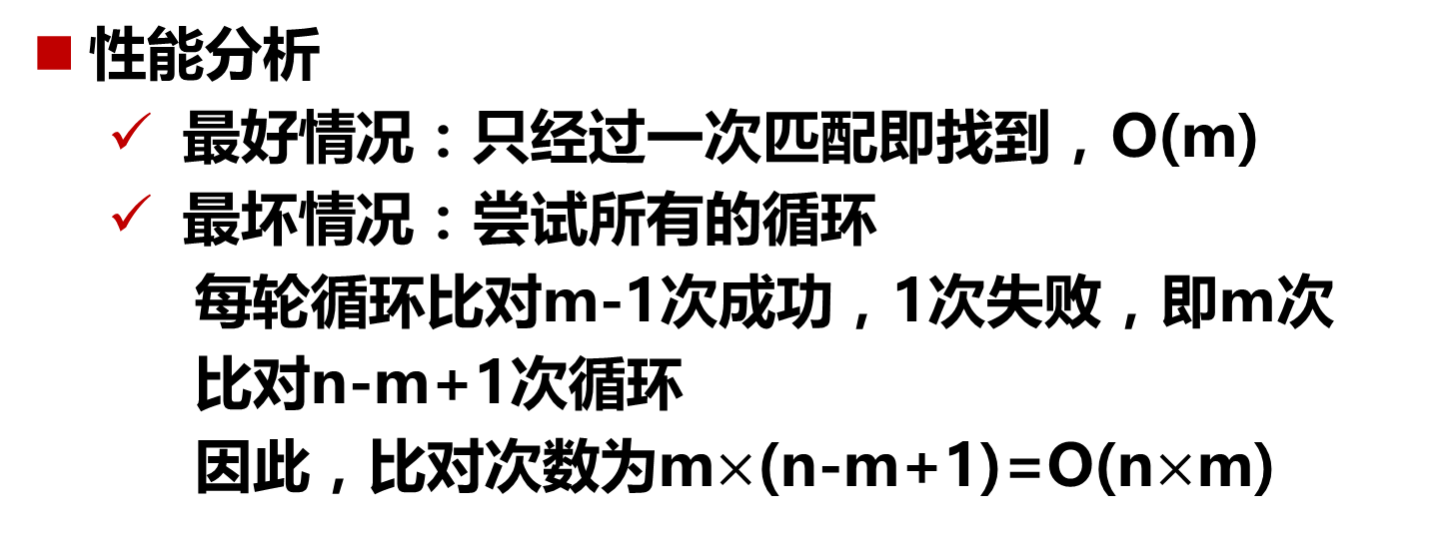
蛮力算法
性能分析
最好情况：只经过一次匹配即找到，O(m)
最坏情况：尝试所有的循环
每轮循环比对m-1次成功，1次失败，即m次
比对n-m+1次循环
因此，比对次数为m$×$(n-m+1)=O(n$×$m)
最坏情况示例
T :
0
0
0
0
0
0
0
0
0
0
0
0
0
0
0
1
P :
0
0
0
0
0
1

Slide 59
改进分析
0
1
2
3
4
5
6
7
……
……
n-2
n-3
n-2
n-1
T :
b
a
c
b
a
c
b
a
c
a
b
a
c
b
a
b
1 P :
b
a
c
b
a
b
存在的“半途而废”的匹配，模式串需重新开始，文本串匹配位置也需回退，带来极大的计算量
2 P :
b
a
c
b
a
b
3 P :
b
a
c
b
a
b
4 P :
b
a
c
b
a
b
5 P :
b
a
c
b
a
b
6 P :
b
a
c
b
a
b
7 P :
b
a
c
b
a
b
如何利用这些已计算的匹配，“变弃为宝”，降低后续计算量？
8 P :
b
a
c
b
a
b
9 P :
b
a
c
b
a
b
10 P :
b
a
c
b
a
b
11 P :
b
a
c
b
a
b

Slide 60
改进分析
0
1
2
3
4
5
6
7
……
……
n-2
n-3
n-2
n-1
T :
b
a
c
b
a
c
b
a
c
a
b
a
c
b
a
b
事实上，第一趟比对
虽然失败，但发现P[0,4]=T[0,4]，即P蕴含了比对T所需要的部分信息！
P :
b
a
c
b
a
b
P :
b
a
c
b
a
b
P :
b
a
c
b
a
b
第三趟比对可视为
P[0]与P[2]间的比对
P :
b
a
c
b
a
b
第四趟比对的前两次比较，可视为P[0]与P[3]间，以及P[1]与P[4]间的比较，而第三次比对不再是P内部元素的比对，因P[5]!=T[5]
第二趟比对可视为
P[0]与P[1]间的比对

Slide 61
改进分析
i
0
1
2
3
4
5
6
7
……
……
n-2
n-3
n-2
n-1
T :
b
a
c
b
a
c
b
a
c
a
b
a
c
b
a
b
可否通过P自身元素的预计算回避A,B,C,D 4次比对（其中A，B为比对错误，C,D为比对正确），而直接进行E的比对?
P :
b
a
c
b
a
b
P :
b
a
c
b
a
b
A
若在j失配，则可利用的信息为P[0,j)
a
b
P :
b
a
c
b
B
如可以则蛮力算法1中的 i 不需要回退
（此例中保持 i=5）
P :
b
a
c
b
a
b
C
D
E

Slide 62
改进分析
i-j+1
i
0
1
2
3
4
5
6
7
……
……
n-2
n-3
n-2
n-1
T :
b
a
c
b
a
c
b
a
c
a
b
a
c
b
a
b
j=5
因< i 位置之前的比对 (i-j <= p <i ) 确实都已蕴含在P元素自身的比对中了
P :
b
a
c
b
a
b
P :
b
a
c
b
a
b
A
下一步的比对只需确定 新的 j 值，而保持 i 不动（本例中 新 j 值确定为2）
P :
b
a
c
b
a
b
B
P :
b
a
c
b
a
b
C
D
E
j=2

Slide 63
改进分析
i-j+1
i
0
1
2
3
4
5
6
7
……
……
n-2
n-3
n-2
n-1
T :
b
a
c
b
a
c
b
a
c
a
b
a
c
b
a
b
j=5
P :
x₀
x₁
x₂
x₃
x₄
x₅
j=0
下一趟比较可能 j 值:
x₀
x₁
x₂
x₃
x₄
x₅
else
优先级低
j=1
x₀
x₁
x₂
x₃
x₄
x₅
x₀ = x₄
j=2
x₀
x₁
x₂
x₃
x₄
x₅
x₀x₁ = x₃x₄
j=3
x₀x₁x₂ = x₂x₃x₄
优先级高
x₀
x₁
x₂
x₃
x₄
x₅
j=4
x₀
x₁
x₂
x₃
x₄
x₅
x₀x₁x₂x₃ = x₁x₂x₃x₄

Slide 64

新的构思
模式串分析-Next表
P :
x0
x1
x2
x3
x4
x5
if
x₀x₁x₂x₃ = x₁x₂x₃x₄
j=4
x0
x1
x2
x3
x4
x0
x1
x2
x3
x4
优先级高到低
else if
x₀x₁x₂ = x₂x₃x₄
j=3
x0
x1
x2
x3
x4
x0
x1
x2
x3
x4
else if
x₀x₁ = x₃x₄
j=2
x0
x1
x2
x3
x4
x0
x1
x2
x3
x4
else if
x₀ = x₄
j=1
x0
x1
x2
x3
x4
x0
x1
x2
x3
x4
else
x0
x1
x2
x3
x4
j=0
x0
x1
x2
x3
x4
P[0, j) 中长度为 t 的真前缀，应与长度为 t 的真后缀完全匹配，故 t 来自集合：
$$N\left(P,j\right)=\{0≤t<j|P\left[0,t\right)=P\left[j−t,j\right)\}$$
为保证不遗漏可能的匹配，应在N(P,j)中挑选最大 t：
$$next\left[j\right]=max(N\left(P,j\right))$$
一旦发生P[j]与T[i]失配，可转而将P[next[j]]与T[i]对齐，进行下一轮匹配

Slide 65
KMP算法
KMP算法：D.E.Knuth、V.R.Pratt与J.H.Morris同时发现
构建next表
int match ( char* P, char* T ) { //KMP算法
int* next = buildNext ( P ); //构造next表
int n = ( int ) strlen ( T ), i = 0; //文本串指针
int m = ( int ) strlen ( P ), j = 0; //模式串指针
while ( j < m && i < n ) //自左向右逐个比对字符
if ( T[i] == P[j] ) //若匹配，或P已移出最左侧
{ i ++; j ++; } //则转到下一字符
else
j = next[j]; //模式串右移
delete [] next; //释放next表
return i - j;
}
if (T[i] == P[j] || 0 > j )
i 不动，新j查表获得
这里特殊定义可出现next[j]得到j=-1，并进行特殊处理，j=-1是什么含义呢？

Slide 66
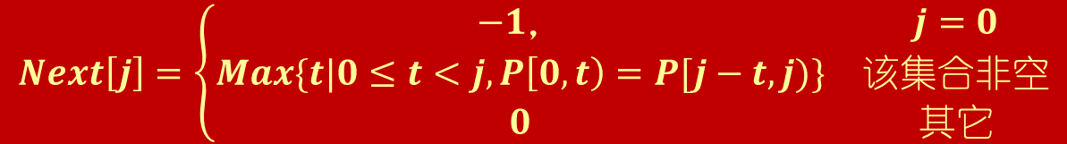
KMP算法
Next表：通过查表快速确定模式串的下一匹配位置
j=0
1
2
3
4
5
Next表
j | 0 | 1 | 2 | 3 | 4 | 5
P[j] | b | a | c | b | a | b
Next[j] | -1 | 0 | 0 | 0 | 1 | 2
P :
b
a
c
b
a
b
$$Next\left[j\right]=\left\{\begin{matrix}−1， & j=0 \\ Max\{t|0≤t<j,P\left[0,t\right)=P[j−t,j)\} & 该集合非空 \\ 0 & 其它\end{matrix}\right.$$
j=1时，b的真前缀和真后缀长度为0，共有元素长度为0
j=2时，ba的真前缀为b,真后缀为a，共有元素长度为0
j=3时，bac的真前缀为{b,ba},真后缀为{c,ac}，共有元素长度为0
j=4时，bacb的真前缀为{b,ba,bac},真后缀为{b,cb,acb}，共有元素长度为b，长度为1
j=5时，bacba的真前缀为{b,ba,bac,bacb},真后缀为{a,ba,cba,acba}，共有元素长度为{ba}，长度为2
j=0时，-1

Slide 67
KMP算法
Next表：通过查表快速确定模式串的下一匹配位置
Next表
j | 0 | 1 | 2 | 3 | 4 | 5
P[j] | b | a | c | b | a | b
Next[j] | -1 | 0 | 0 | 0 | 1 | 2
Next[j]=-1的特殊处理
T :
b
a
c
b
a
c
b
a
c
a
b
a
c
b
a
b
P :
b
a
c
b
a
b
失配位置为j=0
T :
b
a
c
b
a
c
b
a
c
a
b
a
c
b
a
b
P :
b
a
c
b
a
b
j=-1
j=0
查表知j=-1，假想P[-1]为通配 ，则可成功过度到i=i+1,j=j+1=0

Slide 68
蛮力算法的匹配情况
0
1
2
3
4
5
6
7
……
……
n-2
n-3
n-2
n-1
T :
b
a
c
b
a
c
b
a
c
a
b
a
c
b
a
b
P :
b
a
c
b
a
b
P :
b
a
c
b
a
b
P :
b
a
c
b
a
b
P :
b
a
c
b
a
b
P :
b
a
c
b
a
b
P :
b
a
c
b
a
b
P :
b
a
c
b
a
b
P :
b
a
c
b
a
b
P :
b
a
c
b
a
b
P :
b
a
c
b
a
b
P :
b
a
c
b
a
b

Slide 69
KMP算法
采用KMP匹配的情况
0
1
2
3
4
5
6
7
……
……
n-2
n-3
n-2
n-1
T :
b
a
c
b
a
c
b
a
c
a
b
a
c
b
a
b
P :
b
a
c
b
a
b
j=5, Next[j]=2
P :
b
a
c
b
a
b
j=5, Next[j]=2
P :
b
a
c
b
a
b
j=3, Next[j]=0
j=0, Next[j]=-1
P :
b
a
c
b
a
b
匹配成功
P :
b
a
c
b
a
b
匹配次数从蛮力算法的29次降低到19次
文本串的匹配坐标 i 不会回退

Slide 70
KMP算法
Next表的构建-更多实例
j | 0 | 1 | 2 | 3 | 4 | 5 | 6 | 7 | 8 | 9
P[j] | C | H | I | N | C | H | I | L | L | A
Next[j] | -1 | 0 | 0 | 0 | 0 | 1 | 2 | 3 | 0 | 0
j | 0 | 1 | 2 | 3 | 4 | 5
P[j] | a | b | c | a | b | x
Next[j] | -1 | 0 | 0 | 0 | 1 | 2
j | 0 | 1 | 2 | 3 | 4 | 5 | 6 | 7 | 8 | 9
P[j] | a | b | a | b | a | a | a | b | a | b
Next[j] | -1 | 0 | 0 | 1 | 2 | 3 | 1 | 1 | 2 | 3
j | 0 | 1 | 2 | 3 | 4 | 5 | 6 | 7 | 8
P[j] | a | a | a | a | a | a | a | a | b
Next[j] | -1 | 0 | 1 | 2 | 3 | 4 | 5 | 6 | 7

Slide 71
KMP算法
Next表的计算
int* buildNext ( char* P ) { //构造模式串P的next表
size_t m = strlen ( P ), j = 0; //“主”串指针
int* N = new int[m]; //next表
int t = N[0] = -1; //模式串指针
while ( j < m - 1 )
if ( 0 > t || P[j] == P[t] ) { //匹配
j ++; t ++;
N[j] = t;
}
else //失配
t = N[t];
return N;
}

Slide 72
KMP算法
复杂度分析
令k=2*i-j
由while循环的分析，每进行一次while循环，k至少+1
k的最大值可能为2*i_{max}-j_{min}=2n+1，故while循环至多执行2n+1次。为此，复杂度为O(n)
int match ( char* P, char* T ) { //KMP算法
int* next = buildNext ( P ); //复杂度O(m)
int n = ( int ) strlen ( T ), i = 0; //复杂度O(1)
int m = ( int ) strlen ( P ), j = 0; //复杂度O(1)
while ( j < m && i < n )
if ( 0 > j || T[i] == P[j] )
{ i ++; j ++; } //i，j每次加1，等价于k每次加1
else
j = next[j]; //i不变，j至少减1，故k至少加1
delete [] next; //复杂度O(1)
return i - j;
}

Slide 73
KMP算法
进一步改进
观察一下文本串T和模式串P之间的匹配
因P[j]匹配失败，若P[Next[j]]=P[j]，则匹配肯定失败
0
1
2
3
4
j
6
7
……
……
n-2
n-3
n-2
n-1
T :
a
a
a
a
a
c
b
a
c
a
b
a
c
b
a
b
P :
a
a
a
a
a
a
a
a
b
j=5, Next[j]=4
P :
a
a
a
a
a
a
a
a
b
j=4, Next[j]=3
P :
a
a
a
a
a
a
a
a
b
j=3, Next[j]=2
P :
a
a
a
a
a
a
a
a
b
j=2, Next[j]=1
P :
a
a
a
a
a
a
a
a
b
j=1, Next[j]=0
之前仅利用P[0,j)信息（成功经验），没有利用P[j]的失败教训
P :
a
a
a
a
a
a
a
a
b
多次重复冗余匹配
j | 0 | 1 | 2 | 3 | 4 | 5 | 6 | 7 | 8
P[j] | a | a | a | a | a | a | a | a | b
N[j] | -1 | 0 | 1 | 2 | 3 | 4 | 5 | 6 | 7

Slide 74

KMP算法
进一步改进
引入失配的经验教训：选定的t不能使得P[t]=P[j]
$$N\left(P,j\right)=\left\{0≤t<j | P\left[0,t\right)=P\left[j−t,j\right),且P(t)≠P(j)\right\}$$
$$next\left[j\right]=max(N\left(P,j\right))$$
原
Next
表
j | 0 | 1 | 2 | 3 | 4 | 5 | 6 | 7 | 8
P[j] | a | a | a | a | a | a | a | a | b
Next[j] | -1 | 0 | 1 | 2 | 3 | 4 | 5 | 6 | 7
改进的
Next
表
j | 0 | 1 | 2 | 3 | 4 | 5 | 6 | 7 | 8
P[j] | a | a | a | a | a | a | a | a | b
Next[j] | -1 | -1 | -1 | -1 | -1 | -1 | -1 | -1 | 7

Slide 75
KMP算法
进一步改进
引入失配的经验教训：选定的t不能使得P[t]=P[j]
原Next
表
j | 0 | 1 | 2 | 3 | 4 | 5 | 6 | 7 | 8 | 9
P[j] | a | b | a | b | a | a | a | b | a | b
Next[j] | -1 | 0 | 0 | 1 | 2 | 3 | 1 | 1 | 2 | 1
改进的
Next表
j | 0 | 1 | 2 | 3 | 4 | 5 | 6 | 7 | 8 | 9
P[j] | a | b | a | b | a | a | a | b | a | b
Next[j] | -1 | 0 | -1 | 0 | -1 | 3 | 1 | 0 | -1 | 0
0
1
2
3
4
5
6
7
……
……
n-2
n-3
n-2
n-1
T :
a
b
a
b
b
a
b
a
c
a
b
a
c
b
a
b
P :
a
b
a
b
a
a
a
b
a
b
P :
a
b
a
b
a
a
a
b
a
b
原方案
P :
a
b
a
b
a
a
a
b
a
a
现方案

Slide 76
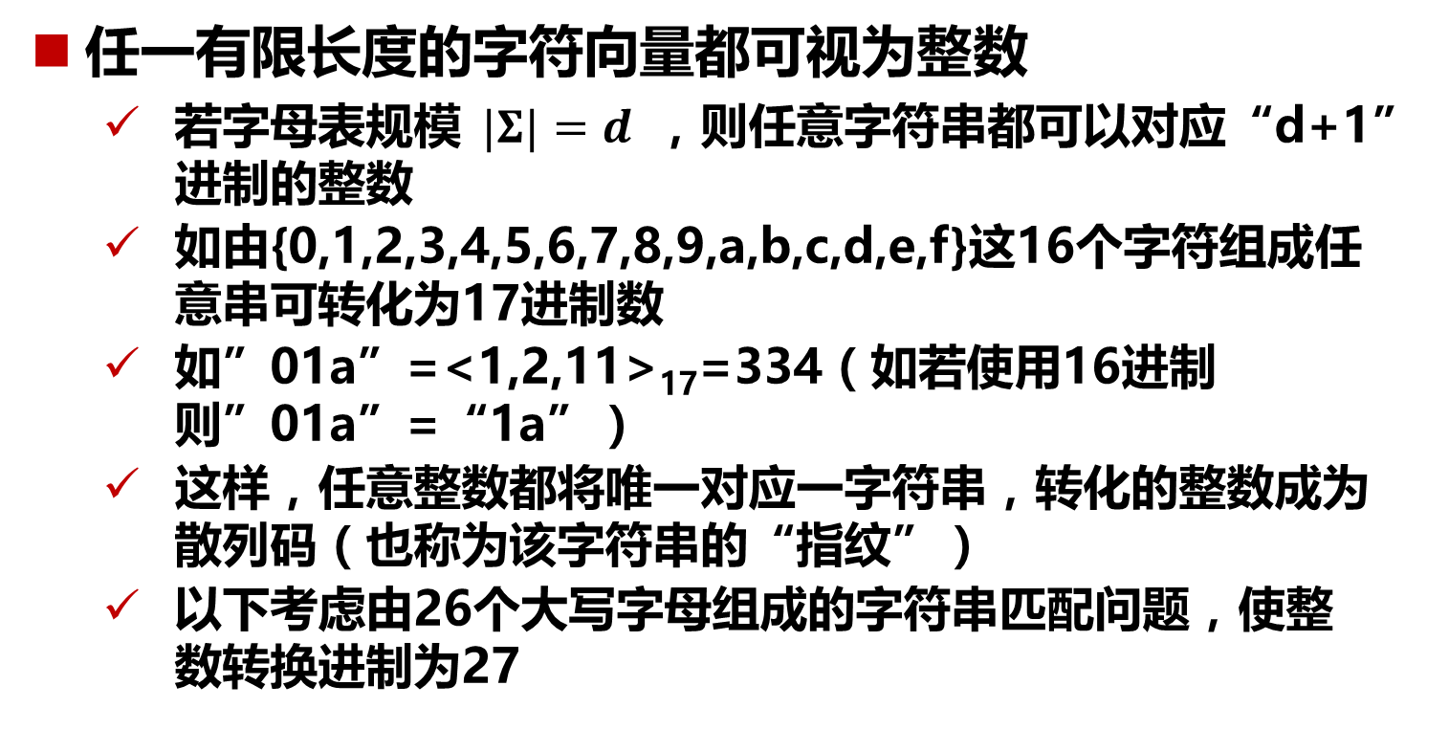
散列方法：Karp-Rabin算法
任一有限长度的字符向量都可视为整数
若字母表规模$|Σ|=d$，则任意字符串都可以对应“d+1”进制的整数
如由{0,1,2,3,4,5,6,7,8,9,a,b,c,d,e,f}这16个字符组成任意串可转化为17进制数
如”01a”=<1,2,11>₁₇=334（如若使用16进制则”01a”=“1a”）
这样，任意整数都将唯一对应一字符串，转化的整数成为散列码（也称为该字符串的“指纹”）
以下考虑由26个大写字母组成的字符串匹配问题，使整数转换进制为27

Slide 77
散列方法：Karp-Rabin算法
散列压缩
直接计算指纹十分耗时，并且指纹长度过长，比对慢
“HASHING”=<8,1,19,8,9,14,7>₍₂₇₎ =3,123,974,608
“KARPRABIN”=<11,1,18,16,18,1,2,9,14>₍₂₇₎ =3,124,397,993,144
若d=128（ASCII码）,模式串长度m>10，则散列码长度将达到64位长，比对无法在O(1)时间内完成
为此需进行散列压缩 Hash(key)=key%M
P :
8
2
8
1
8
hash(P)=77
T :
2
7
1
8
2
8
1
8
2
8
4
5
(a)
hash(“27182”)=22
(b)
hash(“71828”)=48
本例中以十进制数字串为例，d=10，M=97
(c)
hash(“18281”)=45
(d)
hash(“82818”)=77

Slide 78
散列方法：Karp-Rabin算法
散列冲突
散列压缩无可避免存在冲突可能
hash(“71828”)= hash(“18284”)=48，散列冲突
发生正确比对后，仅需严格比对各个字符，即可避免冲突
P :
1
8
2
8
4
hash(P)=48
T :
2
7
1
8
2
8
1
8
2
8
4
5
(a)
hash(“27182”)=22
(b)
hash(“71828”)=48
(c)
hash(“18281”)=45
(d)
hash(“82818”)=77
(e)
hash(“28182”)=52
(f)
hash(“81828”)=57
(g)
hash(“18284”)=48
bool check1by1 ( char* P, char* T, size_t i ) { //指纹相同时，逐位比对以确认是否真正匹配
for ( size_t m = strlen ( P ), j = 0; j < m; j++, i++ ) //尽管需要O(m)时间
if ( P[j] != T[i] ) return false; //但只要散列得当，调用本例程并返回false的概率将极低
return true;
}

Slide 79
散列方法：Karp-Rabin算法
快速指纹更新
普通方法下，指纹的计算时间正比于模式串长度m
整个算法时间复杂度高达O(m*n)
应充分利用相邻字符字串之间的关系，简化计算，实现常数时间O(1)获取任意字串的指纹
#define M 97 //散列表长度：既然这里并不需要真地存储散列表，不妨取更大的素数，以降低误判的可能
#define R 10 //基数：对于二进制串，取2；对于十进制串，取10；对于ASCII字符串，取128或256
#define DIGIT(S, i) ( (S)[i] - '0' ) //取十进制串S的第i位数字值（假定S合法）
HashCode prepareDm ( size_t m ) { //预处理：计算R^(m - 1) % M （仅需调用一次）
HashCode Dm = 1;
for ( size_t i = 1; i < m; i++ ) Dm = ( R * Dm ) % M; //直接累乘m-1次，并取模
return Dm;
}
void updateHash ( HashCode& hashT, char* T, size_t m, size_t k, HashCode Dm ) {
hashT = ( hashT - DIGIT ( T, k - 1 ) * Dm ) % M; //前一指纹基础上去除首位T[k-1]
hashT = ( hashT * R + DIGIT ( T, k + m - 1 ) ) % M; //添加末位T[k + m - 1]
if ( 0 > hashT ) hashT += M; //确保散列码落在合法区间内
}

Slide 80
散列方法：Karp-Rabin算法
主程序
int match ( char* P, char* T ) { //串匹配算法（Karp-Rabin）
size_t m = strlen ( P ), n = strlen ( T ); //assert: m <= n
HashCode Dm = prepareDm ( m ), hashP = 0, hashT = 0;
for ( size_t i = 0; i < m; i++ ) { //初始化
hashP = ( hashP * R + DIGIT ( P, i ) ) % M; //计算模式串对应的散列值
hashT = ( hashT * R + DIGIT ( T, i ) ) % M; //计算文本串（前m位）初始散列值
}
for ( size_t k = 0; ; ) { //查找
if ( hashT == hashP )
if ( check1by1 ( P, T, k ) ) return k;
if ( ++k > n - m ) return k; //assert: k > n - m，表示无匹配
else updateHash ( hashT, T, m, k, Dm ); //否则，更新子串散列码，继续查找
}
}

